Slide 1
아두이노 준비하기

Slide 2
전기로 작동하는 아두이노

Slide 3

아두이노와 전자부품들은 전기를 이용해 동작
전기는 물과 특징이 매우 비슷
전기는 높은 전압에서 낮은 전압으로 흐른다.

Slide 4


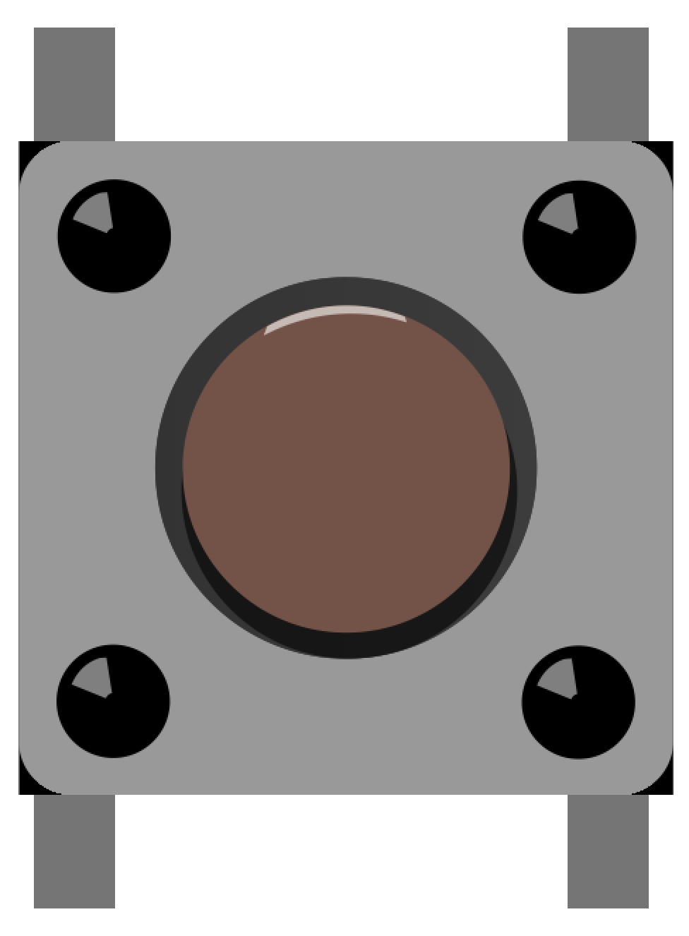
전자부품
전기를 통해 동작하는 부품
센서와 액추에이터도 전자부품의 한 종류

Slide 5
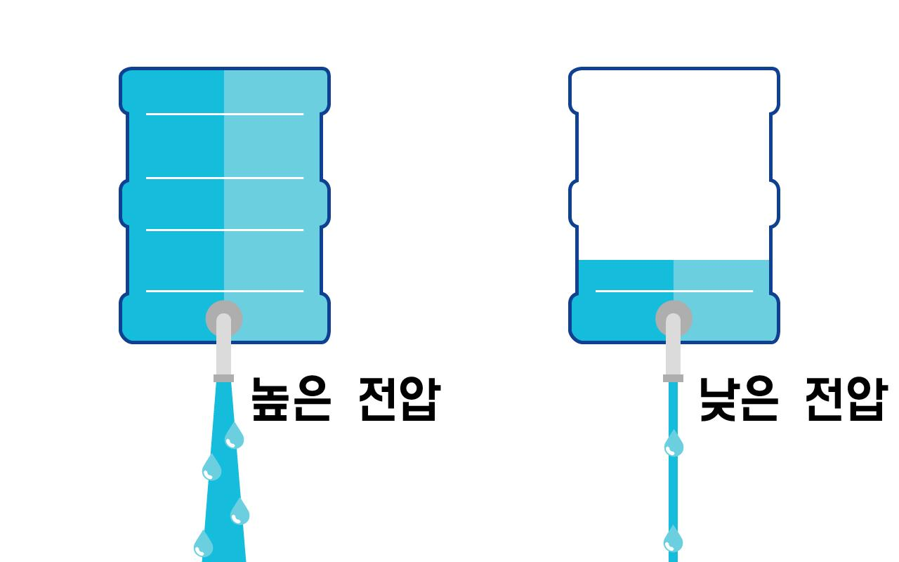
전압
전기적인 위치 에너지의 차이
높은 전압은 물통에 물이 많이 들어있는 것과 같음
높은 전압은 낮은 전압에 비해 더 많은 전기를 흘려 보낼 수 있음
전압의 값 표시 : 볼트(V)

Slide 6
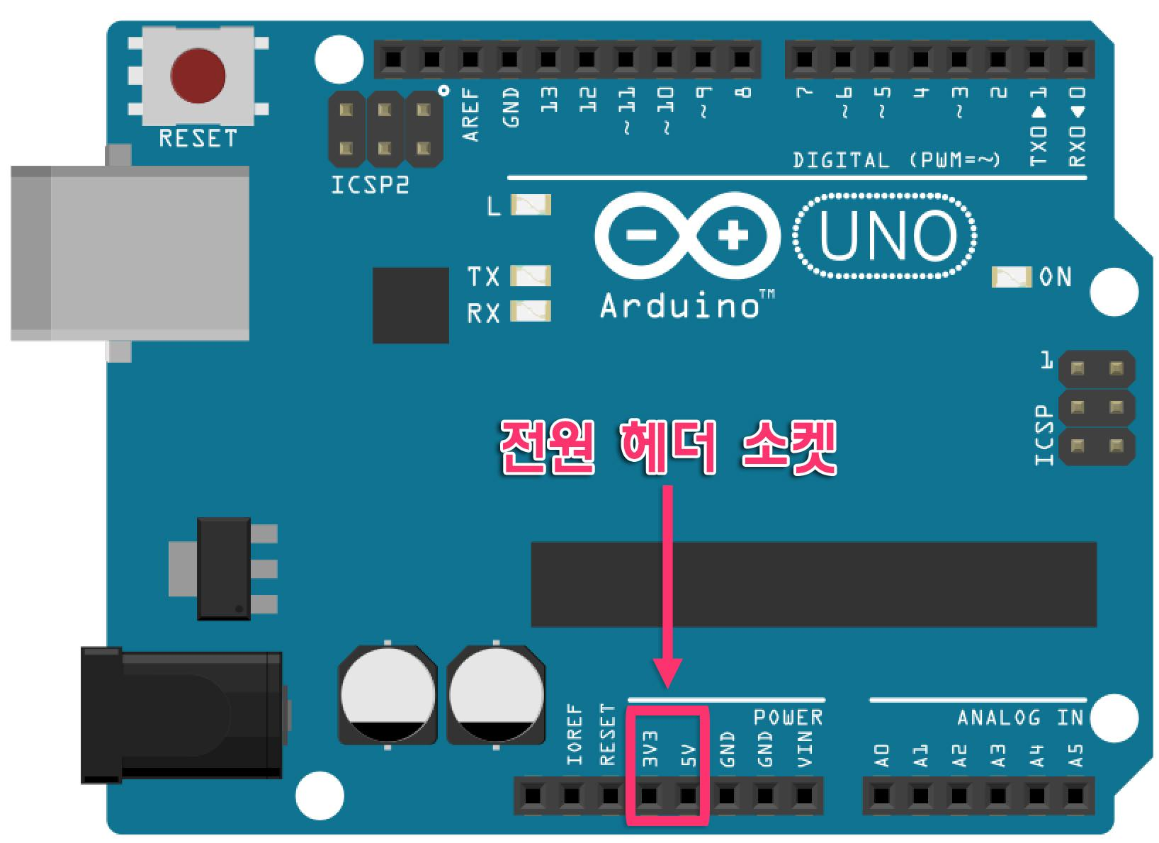
3V3 (또는 3V) : 3V 전압핀
5V : 5V 전압핀
건전지의 플러스 부분과 같음
일반적인 아두이노 모델의 경우 5V를 사용함

Slide 7
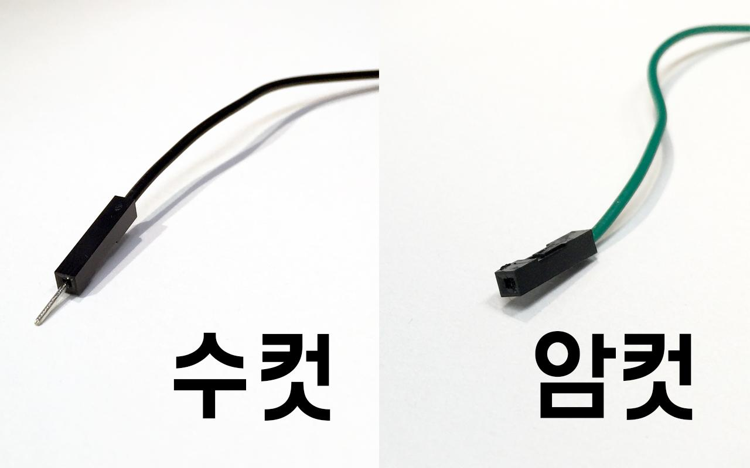
헤더 소켓
핀을 꼽을 수 있는 부분
점퍼 와이어를 연결할 수 있음
수컷 : 끝 부분이 핀으로 된 것
암컷 : 끝 부분이 구멍으로 된 것

Slide 8
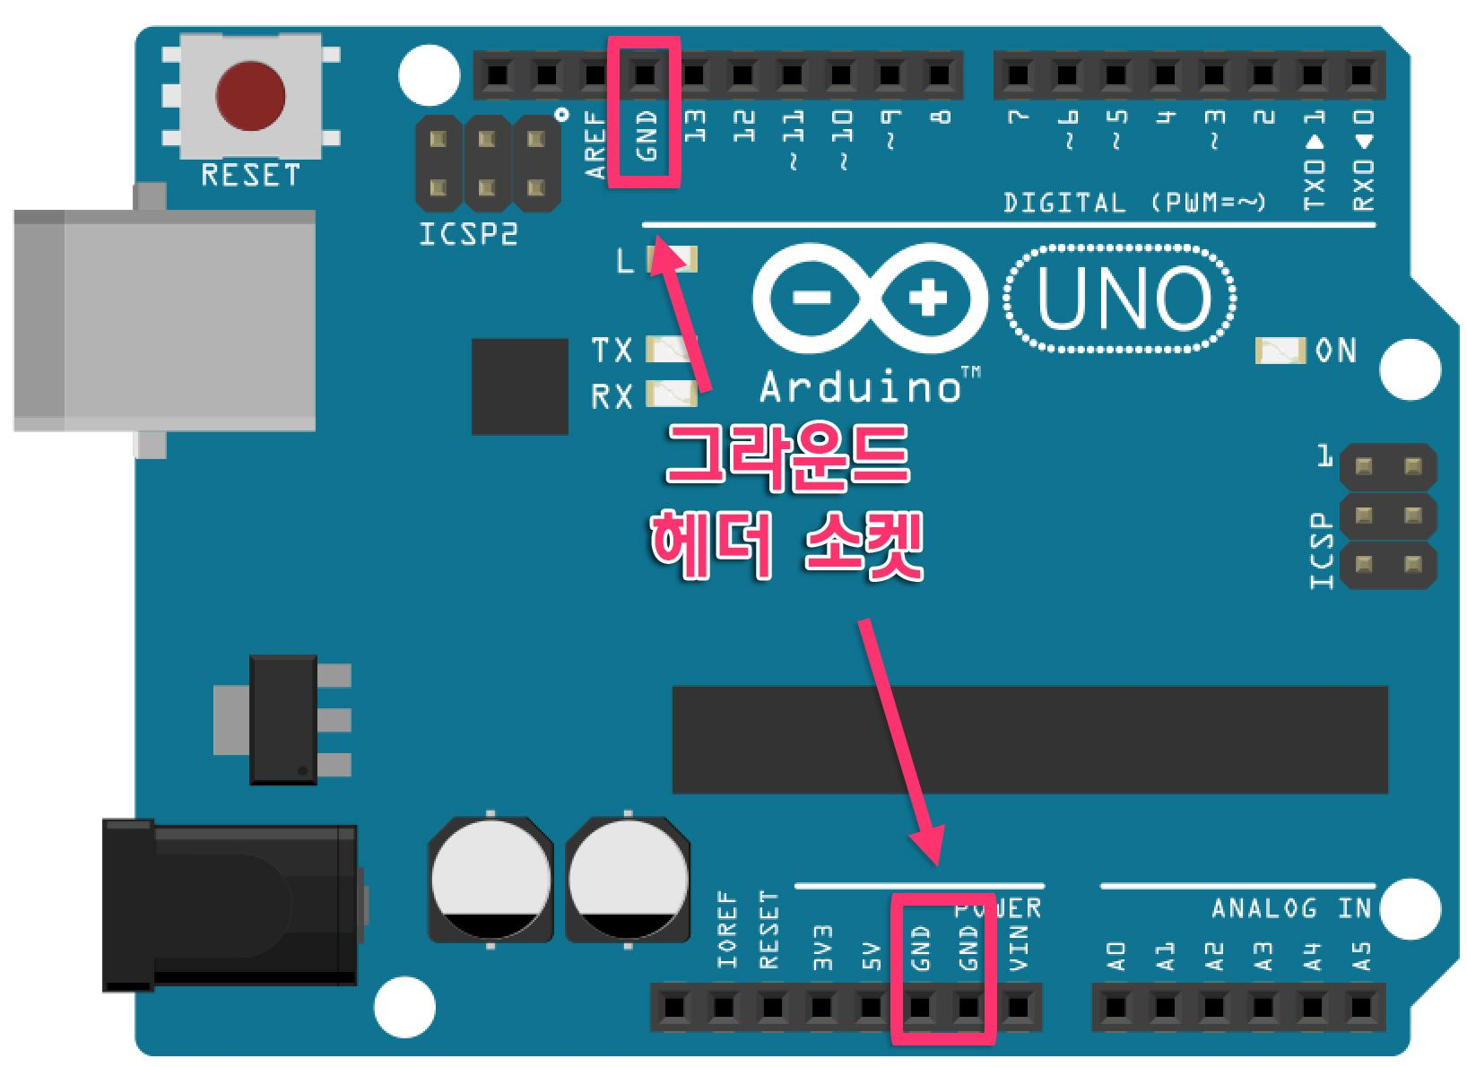
GND : 그라운드라는 표시
전압이 0V인 곳
건전지의 마이너스와 같음

Slide 9
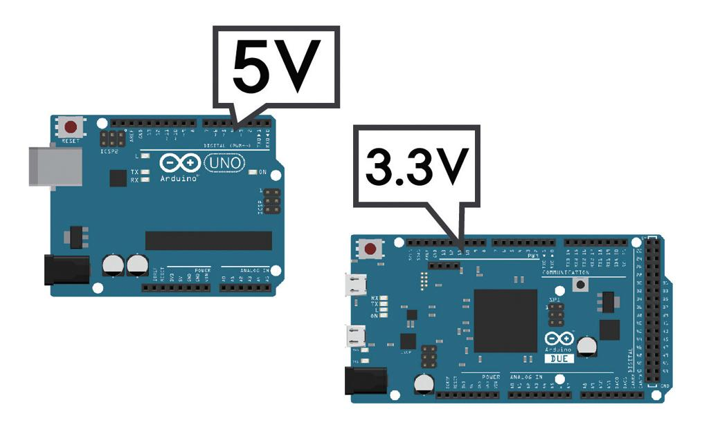
프로세서 : 컴퓨터의 두뇌
주로 아트멜(Atmel)의 아트메가(Atmega) 프로세서 사용
아트메가가 5V에 작동하기 때문에 아두이노 모델들이 5V 사용
아두이노 DUE, 아두이노 ZERO : 암(ARM) 프로세서 사용
암(ARM) : 주로 스마트폰에 들어가는 고성능 프로세서
암이 3.3V에 작동하기 때문에 아두이노 DUE와 아두이노 ZERO는 3.3V에 동작

Slide 10
아두이노의 눈, 코, 입 : 센서

Slide 11

아두이노가 주위 환경을 알기 위해 눈, 코, 입과 같은 전자부품 필요
센서
눈, 코, 입의 역할을 하는 전자부품
주위 환경에 대한 정보를 확인한 뒤 전기적인 신호를 이용해 아두이노 같은 컴퓨터한테 정보를 알려준다.

Slide 12
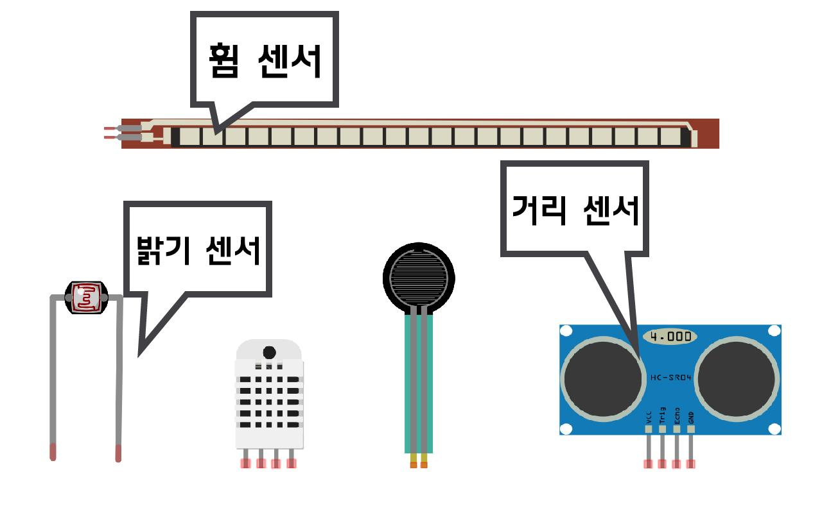
센서의 종류 다양함
휨 센서 : 얼마나 구부렸는지 인식
밝기 센서 : 주위 밝기를 인식
거리 센서 : 물체나 벽과의 거리 인식

Slide 13
아두이노의 팔, 다리 : 액추에이터

Slide 14

아두이노가 어떤 활동을 하도록 만들기 위한 전자부품 필요
액추에이터
팔, 다리의 역할을 하는 전자부품
아두이노와 같은 컴퓨터가 전기적인 신호를 이용해 원하는 활동을 할 수 있도록 해준다.

Slide 15
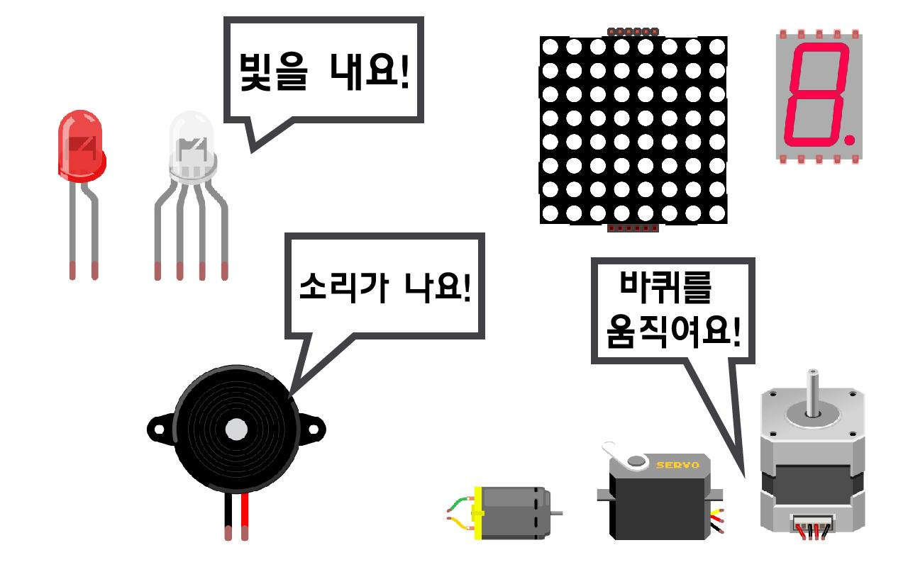
액추에이터의 종류 다양함
LED : 빛을 냄
피에조 스피커 : 소리를 냄
모터 : 원하는 각도 또는 속도로 회전

Slide 16
그 외 중요한 전자부품들

Slide 17
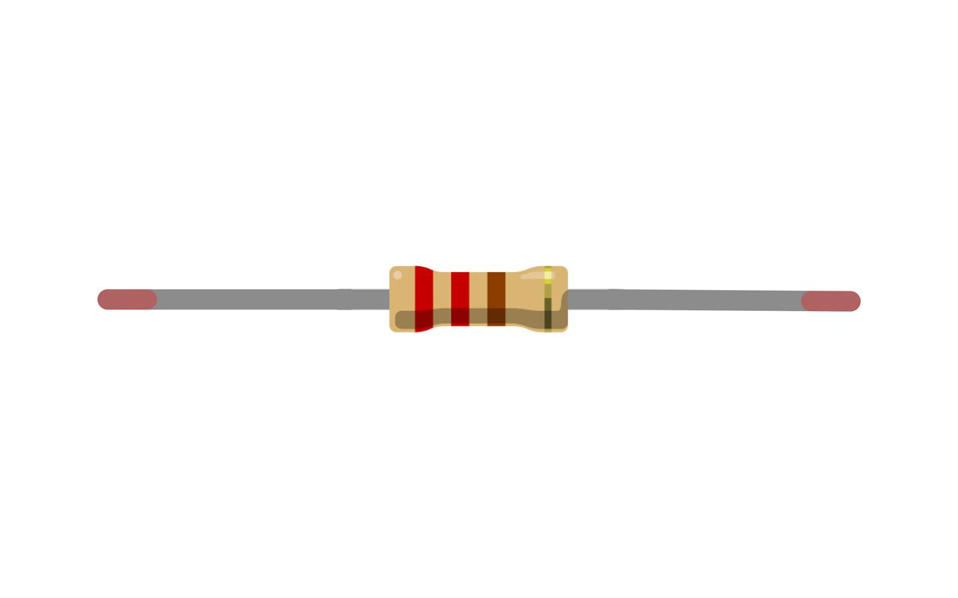
저항
가장 많이 사용하는 전자부품
전기를 열로 바꿔주는 전자부품
4개 또는 그 이상의 띠가 표시되어 있음
띠의 색이 저항 값을 뜻함
저항 값 표시 : 옴(Ω)

Slide 18
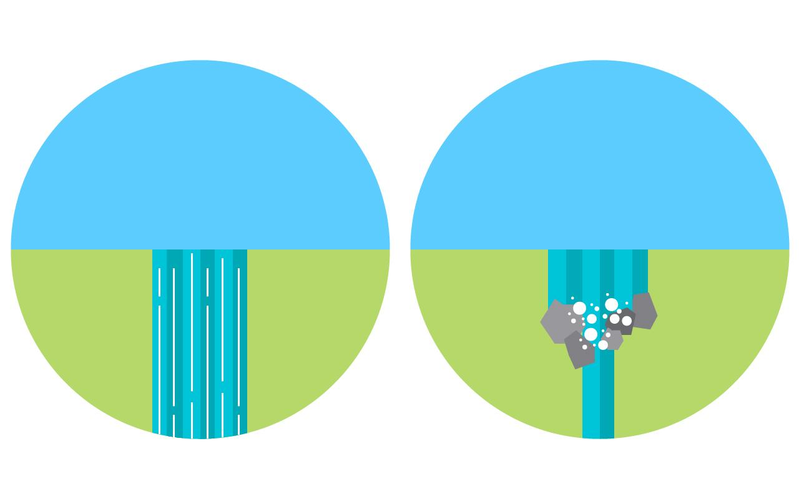
저항
일종의 전기가 지나가는 물길의 장애물
전자부품이 자신이 버틸 수 있는 전류보다 더 높은 전류에 연결되면 자칫 많은 열이 발생하며 탈 수 있음
저항은 이런 과전류로부터 전자부품을 보호하기 위해 사용

Slide 19
전류
전기의 흐름
전류 값 표시 : 암페어(A)
과전류
정상적인 상태보다 매우 큰 전류

Slide 20
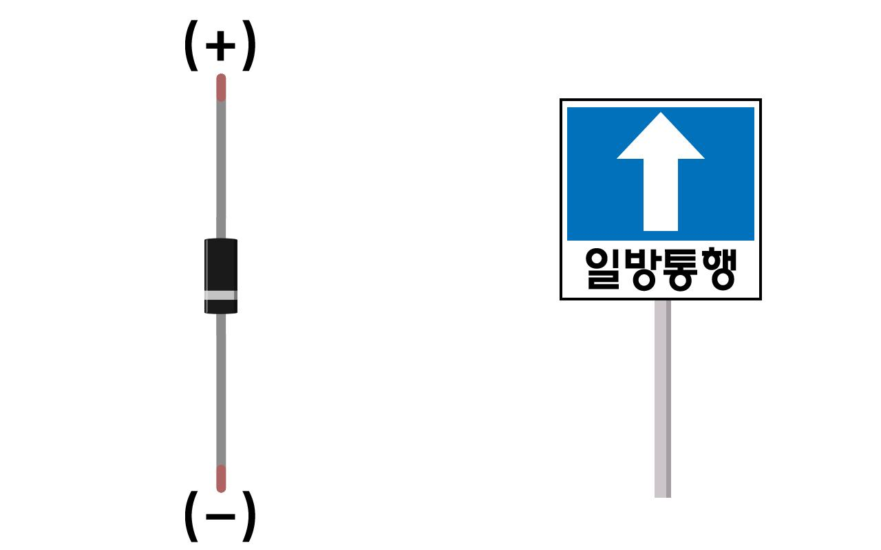
다이오드
전기가 한 방향으로만 흐르게 만드는 전자부품
띠가 있는 부분 : 마이너스
띠가 없는 부분 : 플러스
전기의 역류를 막아주기 위해 사용

Slide 21
역류
거꾸로 흐른다는 뜻
물이 거꾸로 흐르거나 전기가 거꾸로 흐를때 사용

Slide 22
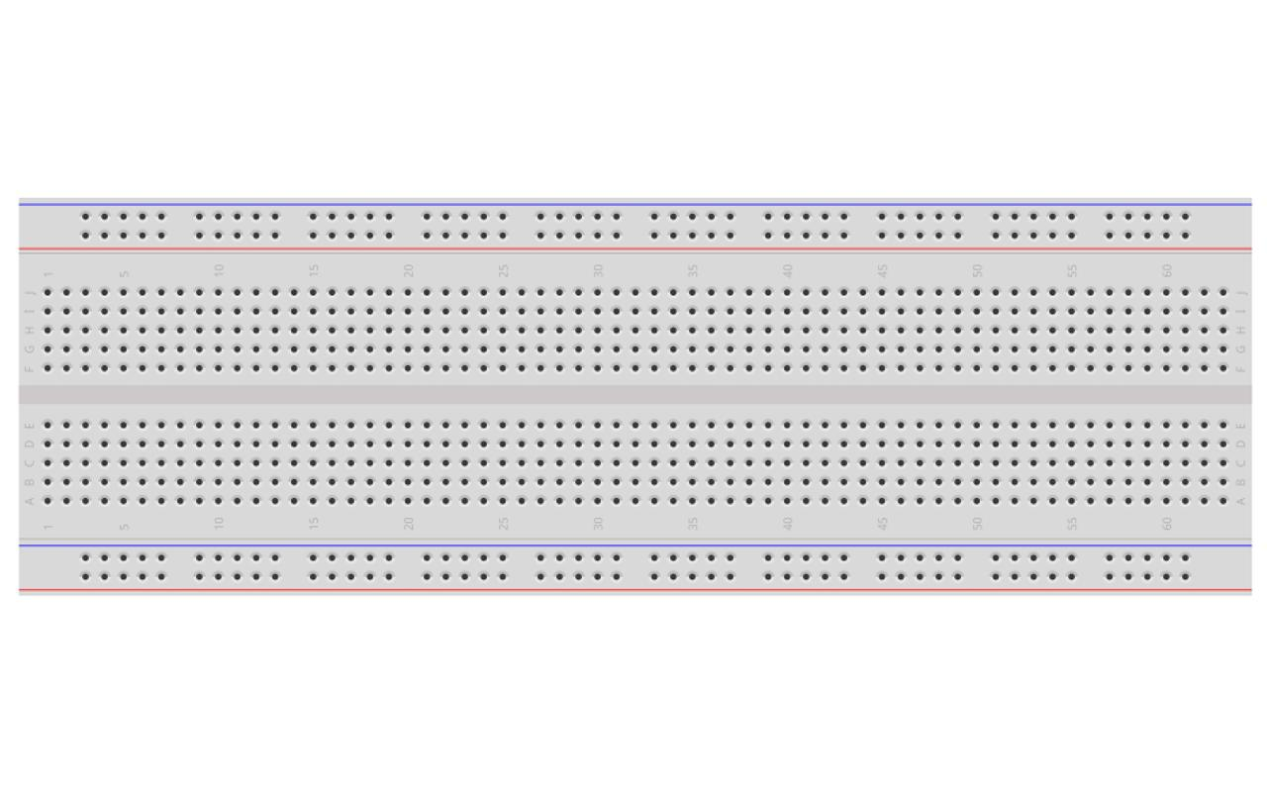
브레드 보드
납땜을 하지 않더라도 전자부품을 연결할 수 있음
우리나라 말로 빵판으로 불림
핀을 꼽을 수 있는 구멍들이 있어 이 구멍에 점퍼 와이어 또는 전자부품을 바로 꼽아 사용

Slide 23
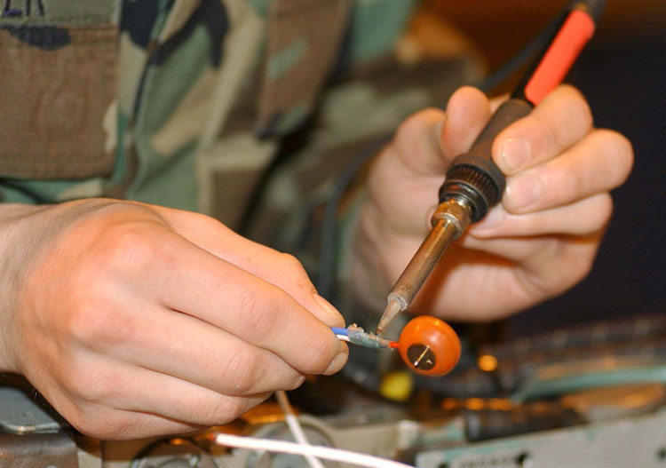
납땜
납을 녹여 전자부품 등을 서로 연결하는 것
납을 녹일 때 높은 열을 내는 인두라는 기계 사용

Slide 24
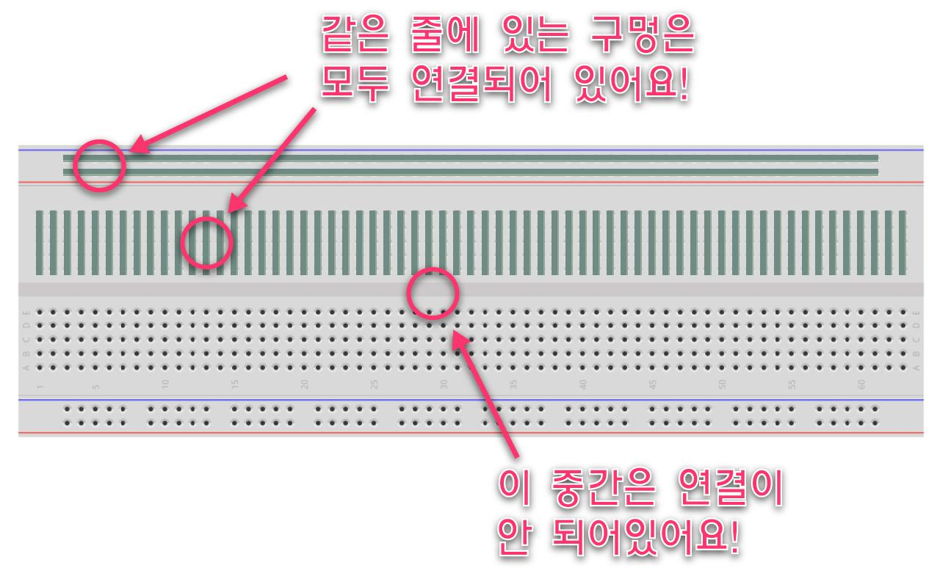
브레드 보드
가로와 세로 방향에 따라 철심이 박혀있음
같은 철심 위에 있는 구멍들은 모두 서로 연결되어 있음
긴 브레드보드 중에 긴 줄의 중간 부분이 끊어져 있는 경우가 있음

Slide 25
아두이노와 전자부품 구매하기

Slide 26
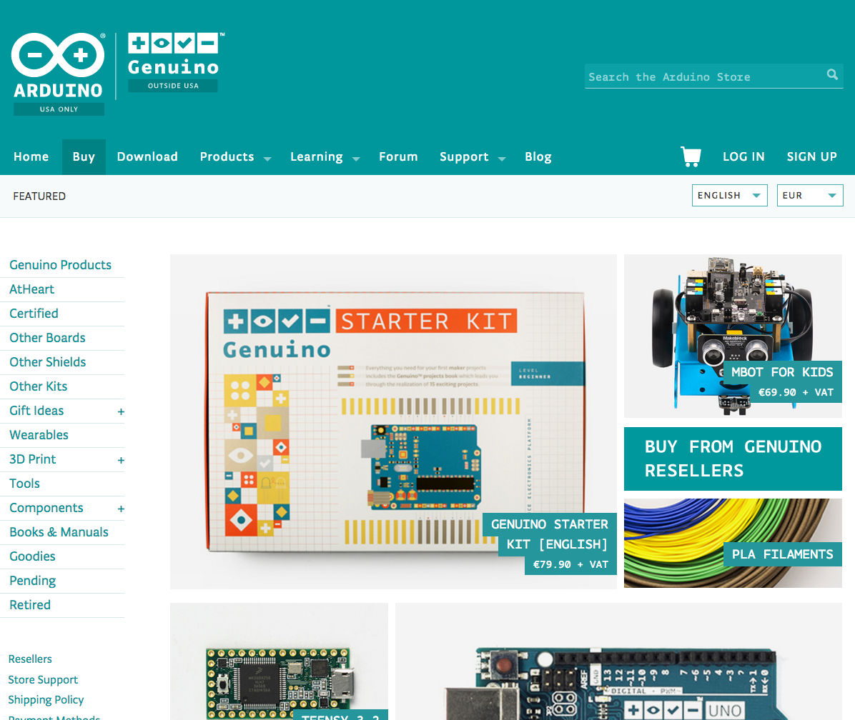
아두이노 - 아두이노 홈페이지
http://store.arduino.cc
아두이노 팀이 직접 운영
해외라 배송이 오래 걸림
새로운 아두이노 모델을 가장 빨리 구매할 수 있음

Slide 27
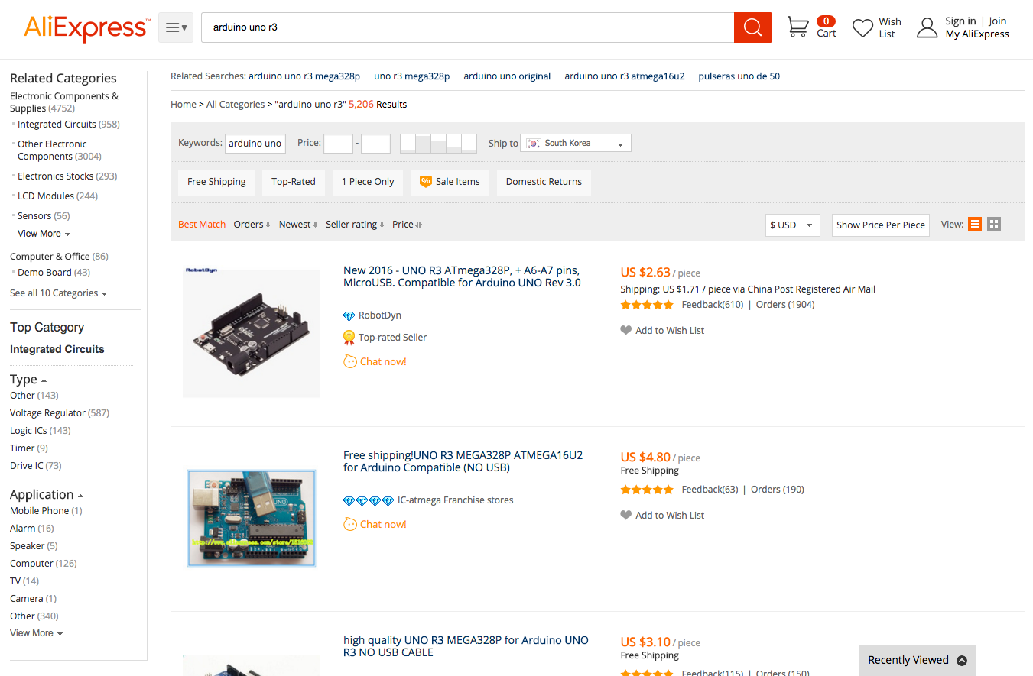
아두이노 - 알리익스프레스
http://www.aliexpress.com
저렴한 아두이노 호환보드 판매
무료 배송 사용시 배송이 오래 걸림
시간적 여유가 있고 싸게 구매하고 싶다면 추천

Slide 28
아두이노 - 국내 사이트
엘레파츠 (http://www.eleparts.co.kr)
디바이스 마트 (http://www.devicemart.co.kr)
IC뱅큐(http://www.icbanq.com)
MCU보드(http://mcuboard.com)
메카솔루션 (http://www.mechasolution.com)
아트로봇 (http://www.artrobot.co.kr)
대부분 해외 판매가보다 비쌈
배송이 빠르고 A/S 확실
한글 이용한 제품 검색 가능

Slide 29
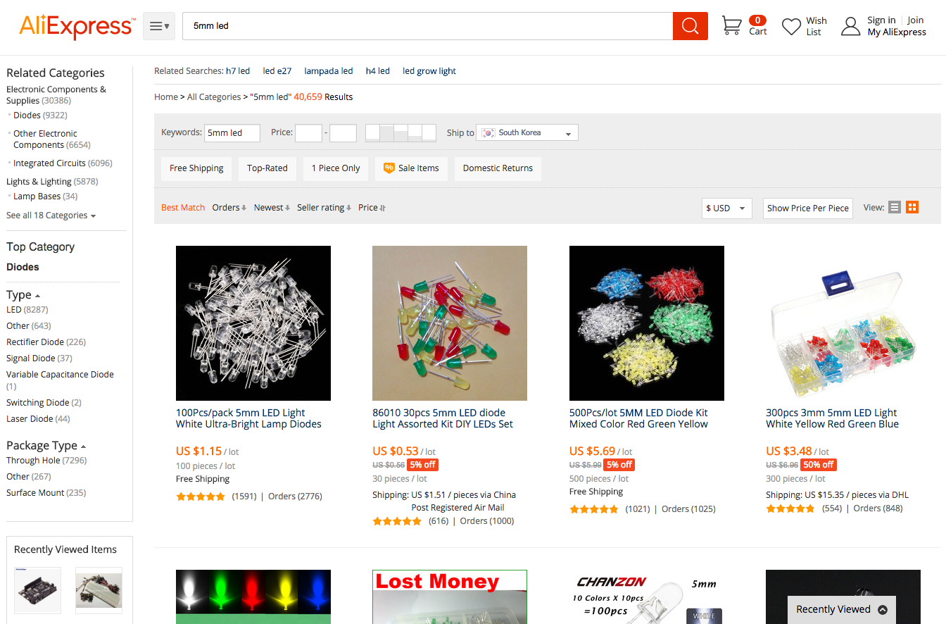
전자부품 - 알리익스프레스
http://www.aliexpress.com
전자부품 가격도 상당히 쌈
세관에 통과하지 못 할 수 있으므로 전원 장치가 있거나 무게가 많은 것 구매시 주의

Slide 30
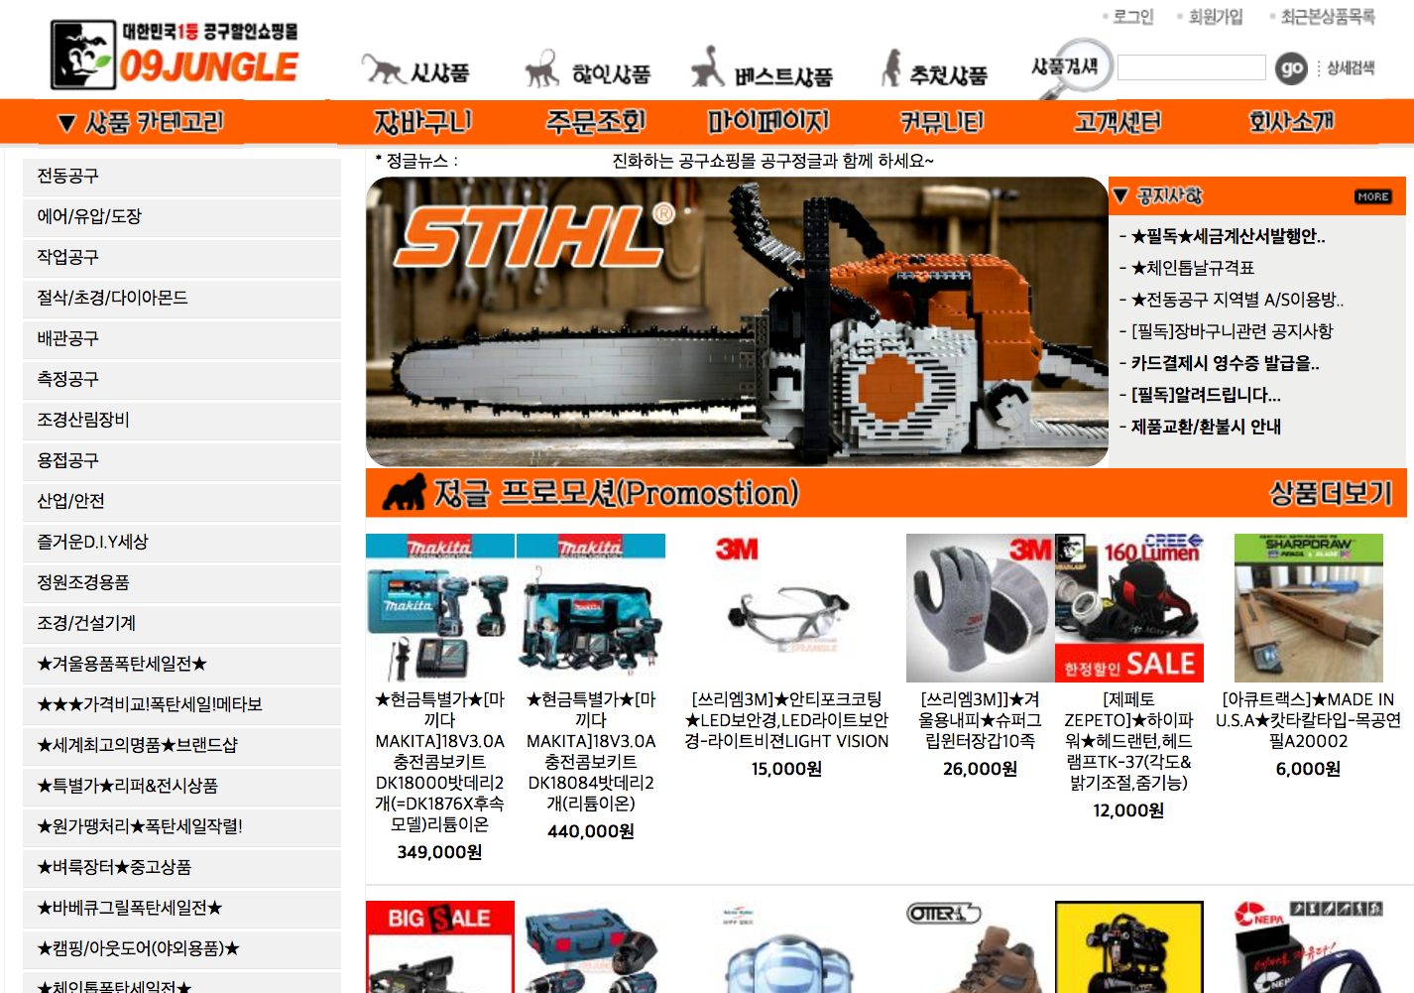
공구 - 공구정글
http://www.09jungle.co.kr
전자부품 만큼이나 중요한 것이 공구
세관 걱정없이 저렴한 가격에 살 수 있음
처음에는 싼 것부터 사용하는 것 추천

Slide 31
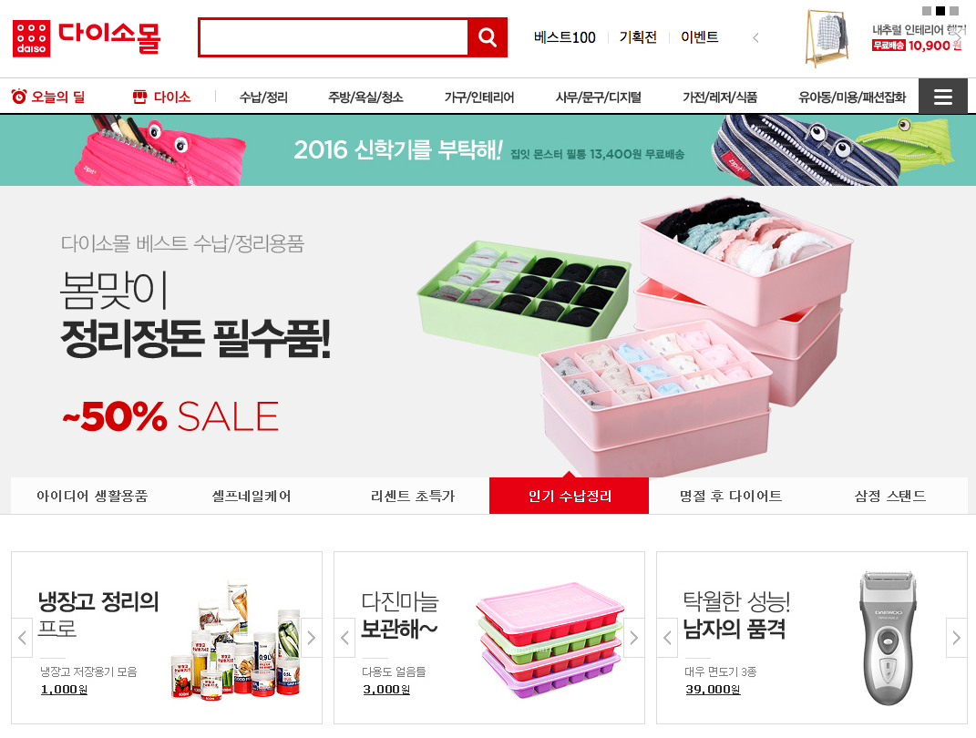
공구 - 다이소
http://daisomall.co.kr
간단한 공구의 경우 천원에 구매가능
오프라인 매장이 많아 직접 가서 사기 편함
전자부품, 공구 담을 선반이나 서랍장도 싸게 구매가능

Slide 32
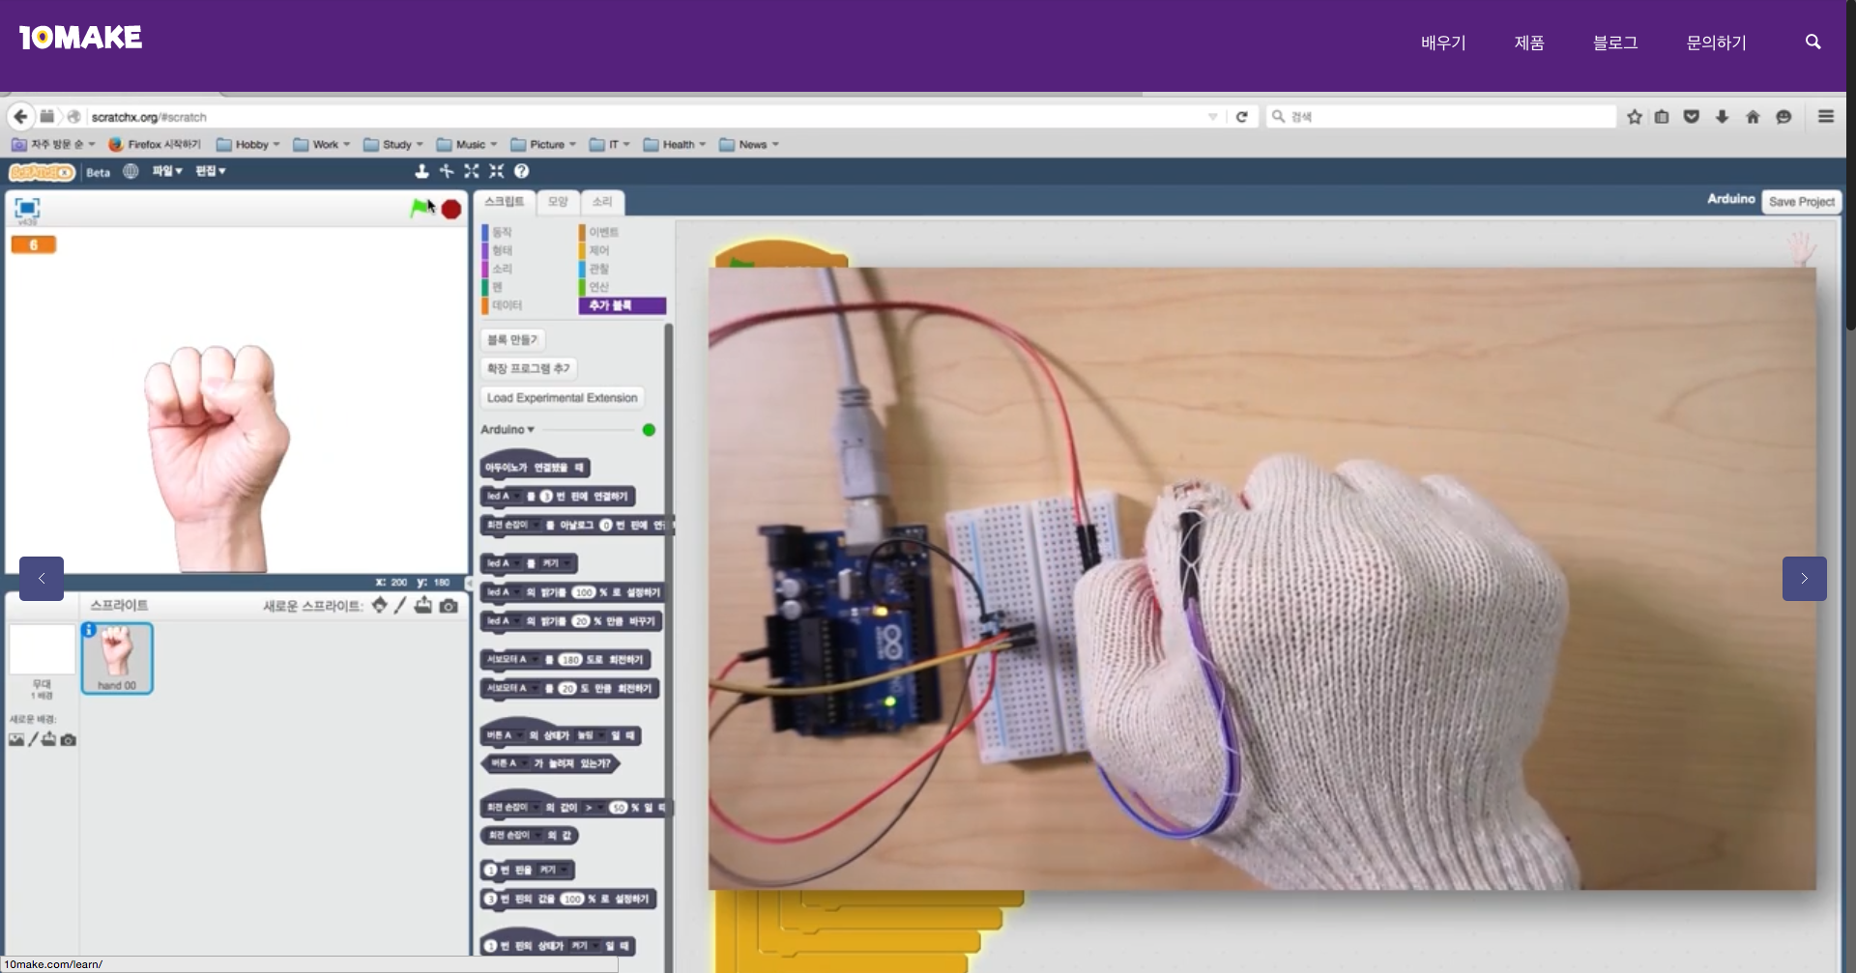
10MAKE
http://10make.com
책에서 사용하는 아두이노와 전자 부품 정리한 키트 판매
프로젝트 실습용으로 추천

Slide 33
아두이노 IDE 설치하기

Slide 34
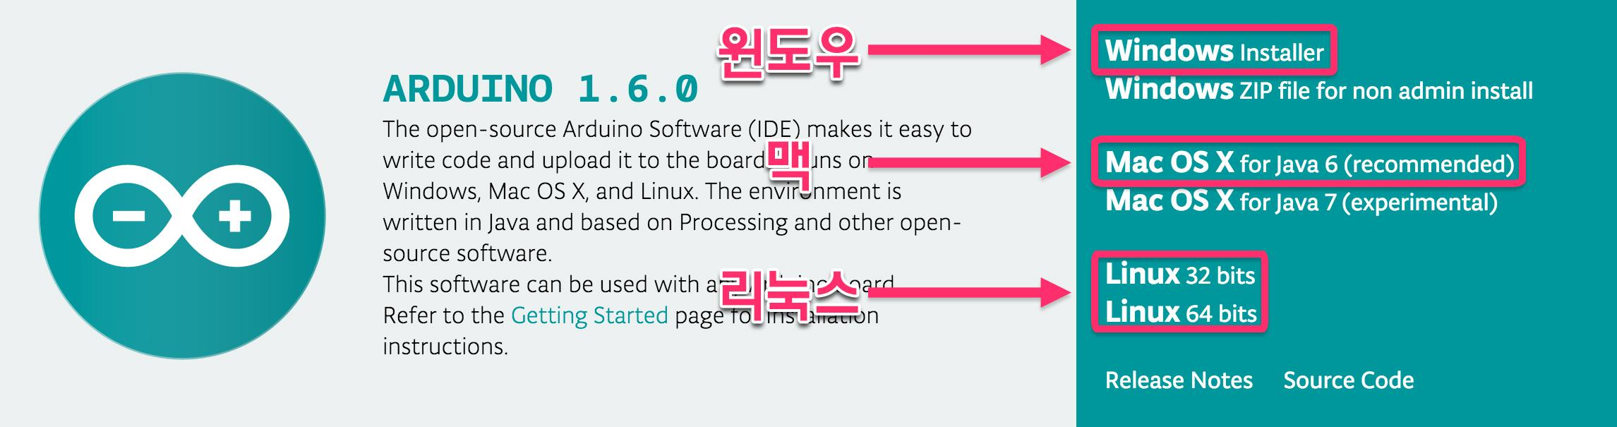
IDE(Integrated development environment)
우리나라 말로 통합개발환경
프로그래밍에 필요한 도구들을 하나로 모아 정리한 것
아두이노에 들어갈 프로그램을 아두이노 IDE로 작성
아두이노 IDE 다운로드 페이지 (http://arduino.cc/en/Main/Software)

Slide 35
윈도우
윈도우의 설치 파일
인스톨러(Windows Installer) : 드라이버까지 자동으로 설치해주기 때문에 추천
압축 파일(Windows ZIP file for non admin install)
설치 경로를 변경할 때 한글이 포함되지 않도록 해야함
설치 경로가 너무 길어서도 안됨

Slide 36
맥 (Mac)
설치 파일이 압축 파일(ZIP)로 되어있음
압축을 풀면 “Arduino”라고 적힌 아이콘이 나옴
이 아이콘을 응용 프로그램에 드래그하거나 원하는 곳에 옮겨 사용

Slide 37
리눅스
설치 파일이 압축 파일(tar.xz)로 되어있음
tar xvfz [설치 파일 이름]
위 명령어를 입력해 압축을 푼다.

Slide 38
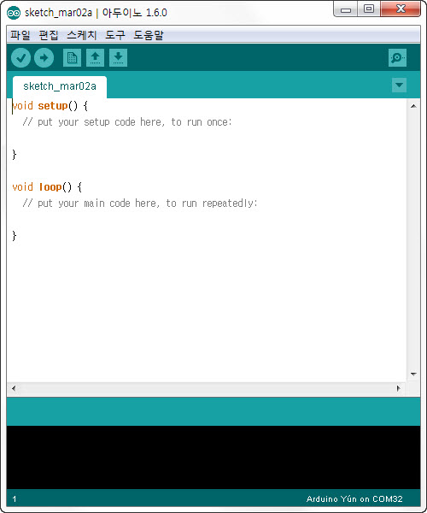
설치하고 아두이노를 실행했을 때 이와 같이 창이 뜨면 정상적으로 설치가 완료된 것

Slide 39
메이커 스페이스

Slide 40
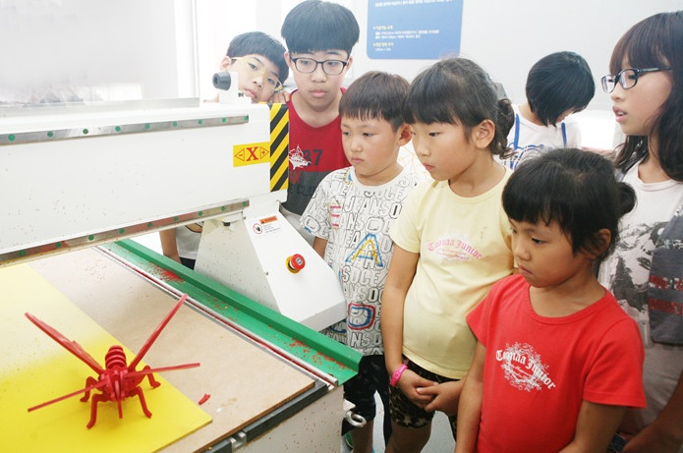
무한 상상실
창의재단이 운영하는 메이커 스페이스
서울뿐만 아니라 지방에서도 운영
레이저 커터, 3D프린터와 비닐 커터, 대형 CNC 라우터, 탁상용 CNC 조각기 등이 있음
일반인들이 자유롭게 사용할 수 있도록 개방해 놓음
초보 메이커들을 위한 기술 도우미들이 있음

Slide 41
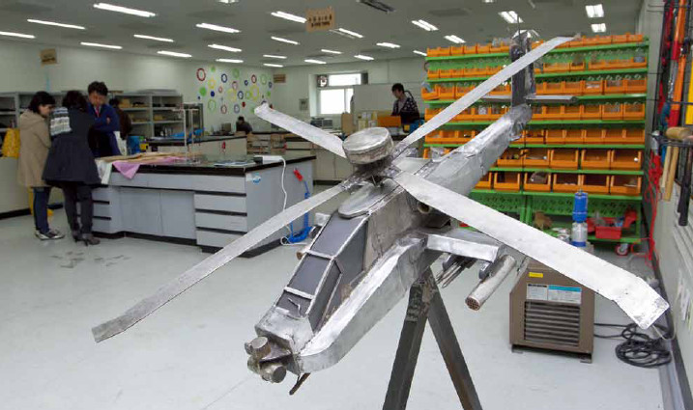
셀프제작소
경기지방중소기업청이 운영하는 곳
중소기업이나 예비창업자를 위한 목적으로 개설
일반인도 신청만 하면 누구든 무료로 사용 가능
탁상인두, 전기드릴 등 간단한 장비부터 레이저 커팅기, 플라즈마 절단기, 아크 용접기 등 전문 장비들이 갖춰져 있음

Slide 42
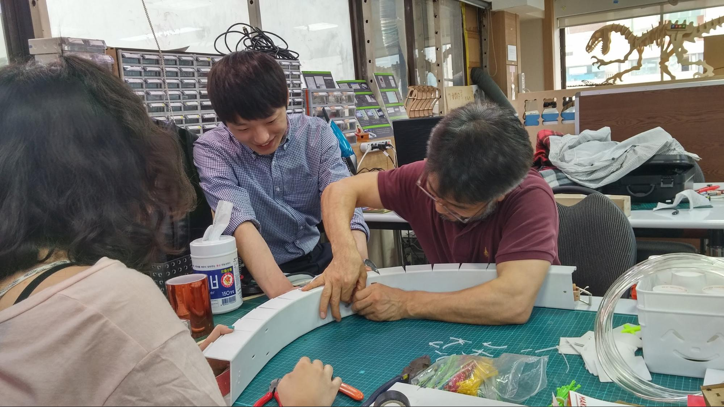
팹랩서울
타이드인스티튜트가 운영
월 단위 회원제로 운영
3D 프린터, 3D 스캐너, 레이저 커터, CNC 밀링머신 등이 있음
세운상가에 위치하고 있기 때문에 자신이 필요한 재료를 상가에서 쉽게 구할 수 있음

Slide 43


감사합니다!
fb.com/DoYouKnowArduino
goo.gl/ke52Jh

